Slide 1
Inventarisatie plangebied
Begrippen
Deskresearch
Fieldresearch
Betrouwbaarheid
Validiteit
IBS Thema
Inventarisatie plangebied
Marktonderzoek
Ontwerp
Natuur in de stad
Samenwerken
IBS Toetsing
Kennistoets
Verantwoording
Presentatie
Week 1 | Week 2 | Week 3 | Week 4 | Week 5 | Week 6 | Week 7 | Week 8 | Week 9 | Week 10

Slide 2
Inhoud
Vorige week
Intro LA 2 ‘Marktonderzoek’

Slide 3
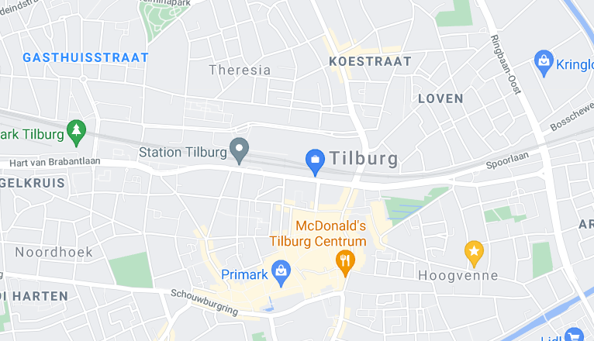
Vorige keer:
Met wiens wensen moeten jullie rekening houden?
Directeur Hall of Fame
De omgeving
De gemeente

Slide 4
Vorige keer:
Met wiens wensen moeten jullie rekening houden?
Wat zijn de wensen van de gemeente?
De gemeente

Slide 5
Met wiens wensen moeten jullie rekening houden?
Wat zijn de wensen van de omgeving?
De omgeving

Slide 6
IBS Inrichting van een gebied LA 2 Marktonderzoek

Slide 7
2021_IRG_2_Marktonderzoek
Leerdoelen
Na het maken van dit leerarrangement kun je:
Een marktonderzoek opzetten
Een doelgroep analyse maken
De resultaten van een marktonderzoek verwerken
Samenwerken
Plaats je product op het Leerplatform.
Bekijk leerproducten van anderen en geef feedback.
Verbeter je leerproduct en plaats versie 2
Deze opdracht maak je met je projectgroep
Versie 1 2-05-2020
Versie 2 05-06-2020
Leerproduct
Een verslag dat bestaat uit 2 onderdelen:
Een Excel verslag waarin je de doelgroep van de opdrachtgever analyseert en grafisch presenteert.
Een aanbeveling op basis van de 4C’s.
In het verslag komt het volgende aan bod:
Deskresearch met daarin minimaal 8 demografische gegevens (zie PowerPoint “Deskresearch Spoorzone”).
De gegevens verwerkt in een passende diagram.
Een beschrijving van de 4C’s voor het gebied de Spoorzone.
Een aanbeveling voor de opdrachtgever op basis van de externe data, dit wederom m.b.v. de 4C’s.
Bronvermelding.
Bijeenkomsten
Les over Marktonderzoek
Les over Deskresearch
Bronnen
PowerPoint van lessen
Websites uit de PPT “Deskresearch Spoorzone”
Leerpad
Gebruik voor je deskresearch o.a. de websites uit de PPT “Deskresearch Spoorzone”.
Onderzoek het gebied van jullie groep op minimaal 8 demografische gegevens (zie PPT).
Verwerk de gegevens in Excel met bijpassende diagrammen.
Beschrijf de 4C’s van de Spoorzone op dit moment.
Schrijf een aanbeveling m.b.v. de 4C’s en jullie externe data voor de opdrachtgever.
Zorg voor een overzichtelijk Excel verslag waarin alle eerder genoemde punten aan bod komen.
Wat adviseren jullie de opdrachtgever op het gebied van marketing?

Slide 8
LA 2 Marktonderzoek
Leerdoelen
Na het maken van dit leerarrangement kun je:
Een marktonderzoek opzetten
Een doelgroep analyse maken
De resultaten van een marktonderzoek verwerken

Slide 9
Soorten marktonderzoek
Deskresearch (Secundair onderzoek/ bronnenonderzoek)
Er wordt gebruik gemaakt van gegevens die binnen de onderneming (intern) of bij andere ondernemingen (extern) bekend zijn.
Fieldresearch (Primair onderzoek)
Er wordt gezocht naar nieuwe gegevens.

Slide 10
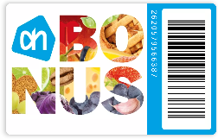
Deskresearch (Secundair onderzoek/ bronnenonderzoek)
Interne data Verkooptransacties Klantenservice Administratie
Externe data
Centraal Bureau voor de Statistiek(CBS)
Kamer van Koophandel
Social Media

Slide 11
Deskresearch (Secundair onderzoek/ bronnenonderzoek)
Voordelen: Goedkoop Snel beschikbaar Nadelen: Gegevens vaak verouderd Betrouwbaarheid Incompleet/niet volledig toepasbaar (Te) grote hoeveelheden data

Slide 12
Fieldresearch (Primair onderzoek)
Kwalitatief marktonderzoek Kwantitatief marktonderzoek

Slide 13
Fieldresearch (Primair onderzoek)
Kwalitatief marktonderzoek
Kleinschalig marktonderzoek
Meestal basis van kwantitatief marktonderzoek

Slide 14
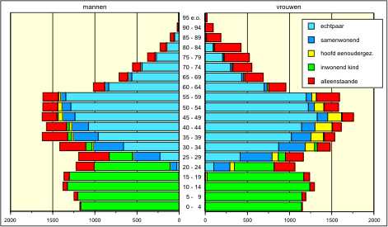
Fieldresearch (Primair onderzoek)
Kwantitatief marktonderzoek
Grootschalig
Onderzoek wordt in getallen uitgedrukt (statistische analyse)

Slide 15
Fieldresearch (Primair onderzoek)
Soorten fieldresearch
Observatie
Experiment
Enquête
Persoonlijke-, schriftelijke-, telefonische enquête
Online enquête
Panel
Interview
Gestructureerde, persoonlijke interview
Ongestructureerde, persoonlijk interview
Groepsinterview

Slide 16
Betrouwbaarheid en validiteit
Betrouwbaarheid
Kloppen de uitkomsten en/of gebruik je het juiste meetinstrument
“Als ik hetzelfde nog een keer zo zou onderzoeken en de omstandigheden zijn niet veranderd, krijg ik dan dezelfde uitslag?”
Validiteit
Meet wat je wil weten?
“Geven de resultaten uit mijn onderzoek antwoord op hetgeen wat ik wil onderzoeken?”

Slide 17
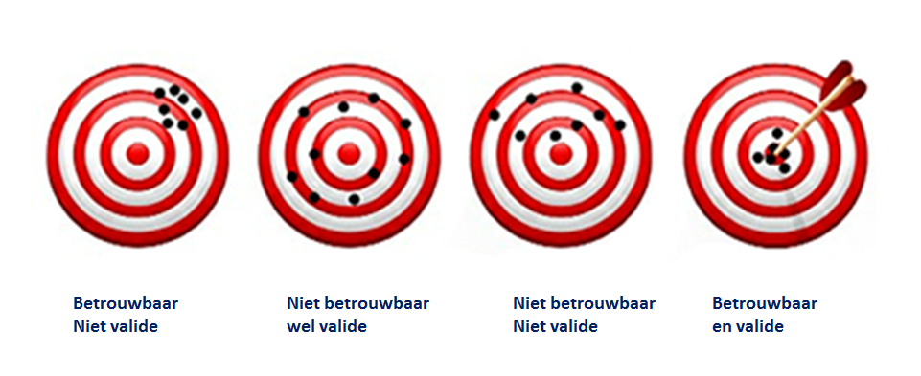
Betrouwbaarheid en validiteit

Slide 18
Deskresearch Spoorzone

Slide 19
Wensen van de doelgroep?
Doelgroepanalyse

Slide 20
Wensen van de doelgroep?
Wat voor data kan je vinden voor deskresearch?
Demografische gegevens voor Tilburg, wijk en doelgroep
Inwonersaantal Geslacht Leeftijd Inkomen | Herkomst Burgerlijke staat Opleiding Gezinssamenstelling

Slide 21
Wensen van de doelgroep?
Wat voor data kan je vinden voor deskresearch?
Fysieke en sociale gegevens voor Tilburg, wijk en doelgroep
Leefbaarheid Sociale veiligheid Overlast …

Slide 22
Interessante websites
Waar kan je data vinden voor deskresearch?
Tilburg in cijfers: https://tilburg.incijfers.nl/dashboard/
Stadsmonitor: https://tb.incijfers.nl/viewer/
Centraal Bureau voor de Statistiek: https://www.cbs.nl
Oozo: https://www.oozo.nl

Slide 23
Opdracht
Onderzoek minimaal 8 demografische gegevens van Tilburg
Onderzoek minimaal 8 demografische gegevens van twee aangrenzende wijken aan de Spoorzone.
Wat kan je vinden over de leefbaarheid in de gekozen wijken? Tip: gebruik de website van Stadsmonitor Tilburg
Wat voor eerste conclusies kan je trekken uit het onderzoek van vraag a, b en c?

Slide 24
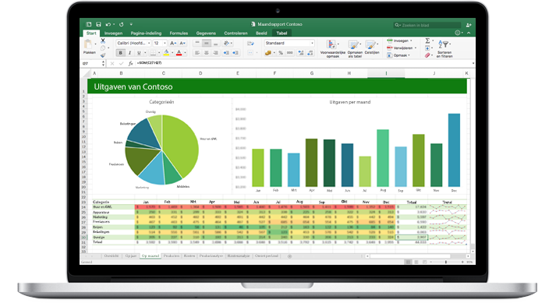
Wensen van de doelgroep?
Hoe verwerk je de data?

Slide 25
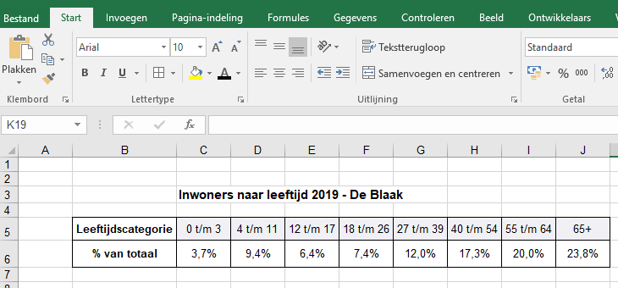
Presentatietechnieken
Inwoners De Blaak als voorbeeld
Bron: www.cbs.nl

Slide 26
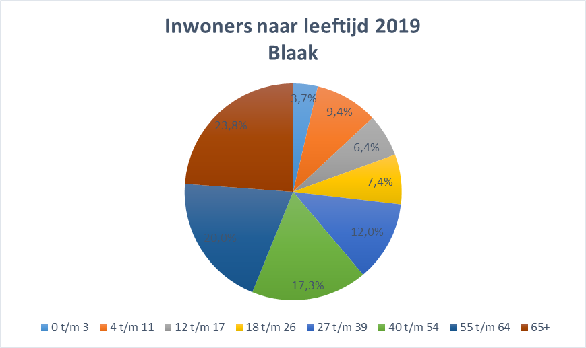
Presentatietechnieken
Cirkeldiagram

Slide 27
Presentatietechnieken
Staafdiagram

Slide 28
Afsluiten
Leerdoelen
Je kan benoemen wat de wensen zijn van de opdrachtgever
Je kan benoemen wat de wensen zijn van de doelgroep
Je kan relevante externe data verzamelen en analyseren
Je kan deskresearch toepassen op je projectopdracht
Je kan de resultaten van het deskresearch presenteren in tabellen en grafieken.

